Slide 1
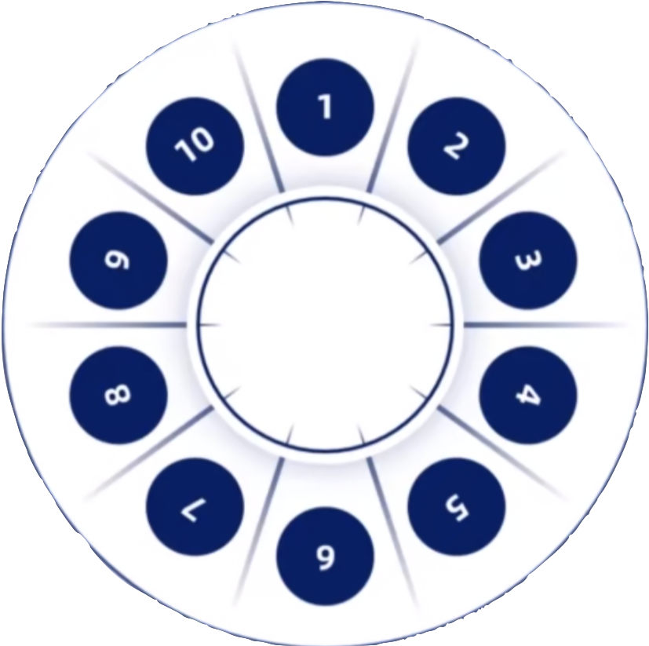

抽奖游戏
奖品兑换表
2=4=6=8=水果
1=3=5=方便面
7=9=饼干
10=棒棒糖
按一下开始，两下结束。

Slide 2
奖品兑换表
2=4=6=8=水果
1=3=5=方便面
7=9=饼干
10=棒棒糖

